Slide 1
CardioCam:
Leveraging Camera on Mobile Devices to Verify Users While Their Heart is Pumping
Jian Liu*†, Cong Shi*†, Yingying Chen†, Hongbo Liu‡, Marco Gruteser†,
†WINLAB, Rutgers University, NJ, USA
‡Indiana University-Purdue University, IN, USA
∗Both authors contributed equally to this research
MobiSys 2019
Notes:
大家好！我今天分享的文章是CardioCam，
利用移动设备上的摄像头||通过心跳信号||进行用户认证，
这篇文章发表于mobisys 2019
一共五位作者，分别来自罗格斯大学和 印第安纳大学与普渡大学联合分校
1

Slide 2
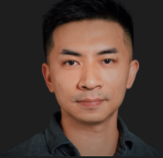
About the authors
About the authors
Jian (Jack) Liu (刘健)
Assistant Professor Min H. Kao Department of Electrical Engineering and Computer Science The University of Tennessee, Knoxville
Before joining UTK, He received Ph.D. degree from Wireless Information Network Laboratory (WINLAB), Rutgers University, supervised by Prof. Yingying (Jennifer) Chen.
His research interests span Mobile Sensing and Computing, Mobile Security, Robust and Trustworthy AI and ML, and Smart Healthcare.
Notes:
首先是一作 刘建老师
他现在是美国田纳西大学 诺克斯维尔分校 电子工程与计算机科学系 的助理教授。
在加入UTK之前，在美国罗格斯大学无线信息网络实验室(WINLAB)获得博士学位，导师是陈颖颖教授。
研究方向包括移动感知和计算、移动安全、健壮可靠的人工智能和机器学习以及智能医疗。

Slide 3
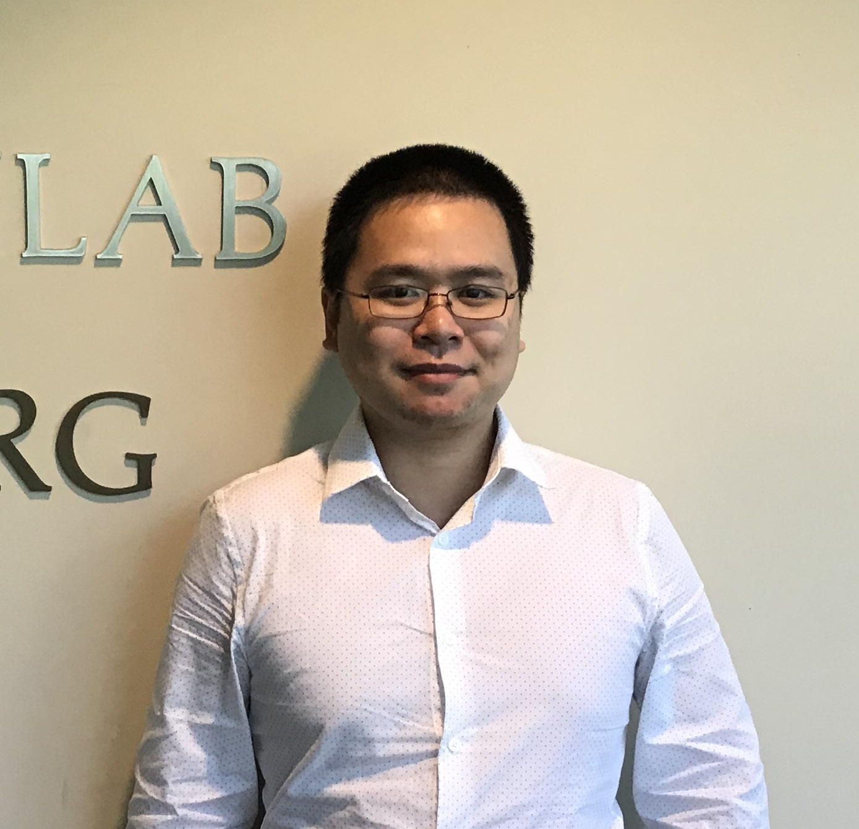
About the authors
About the authors
Cong Shi
3rd year PhD student in WINLAB,
supervised by Prof. Yingying (Jennifer) Chen.
Department of Electrical and Computer Engineering
Rutgers University
He obtained Master's degree in Electrical Engineering from Stevens Institute of Technology and obtained Bachelor's degree in Software Engineering from Guangdong University of Technology.
His research interests span Machine Learning, Cyber Security and Privacy, Mobile Sensing and Healthcare.
Notes:
史聪 ，与刘建是共同一作
来自罗格斯大学 电子与计算机工程系
目前是WINLAB三年级的博士生，导师是陈莹莹教授。
他之前获得了史蒂文斯理工学院的电气工程硕士学位和广东工业大学的软件工程学士学位。
他的研究领域包括机器学习、网络安全和隐私、移动感知和医疗。

Slide 4
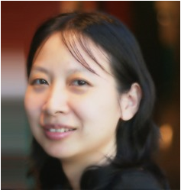
About the authors
About the authors
Yingying (Jennifer) Chen IEEE Fellow Peter D. Cherasia Faculty Scholar
Professor, Electrical and Computer Engineering Graduate Director, Electrical and Computer Engineering Associate Director, Wireless Information Network Laboratory (WINLAB) Director, Data Analysis and Information Security (DAISY) Lab
Her research interests include:
Smart Healthcare, Internet of Things (IoT), Mobile Computing and Sensing, Cyber Security and Privacy, and Connected Vehicles.
Notes:
接下来是陈莹莹老师
大家比较熟悉了，我不就介绍了
（无线信息网络实验室(WINLAB)主任，数据分析与信息安全(DAISY)实验室
研究方向: 智能医疗、物联网、移动计算与传感、网络安全和隐私以及互联汽车。）

Slide 5
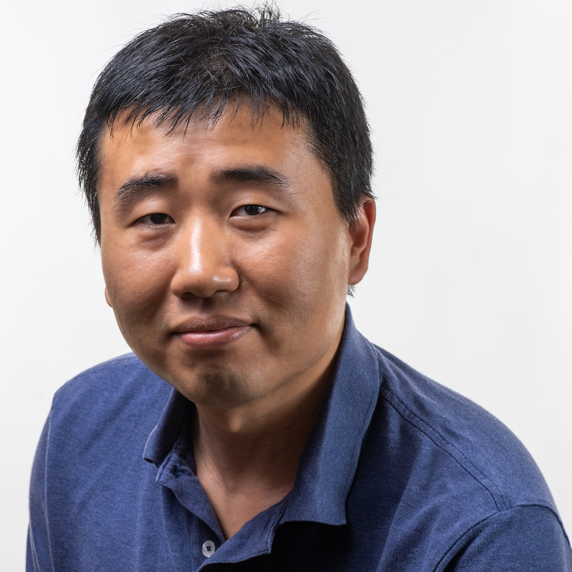
About the authors
About the authors
Hongbo Liu Assistant Professor
Computer and Information Technology Program / Department of Computer Information and Graphics Technology / School of Engineering and Technology
Indiana University-Purdue University Indianapolis
Interests:
Cyber Security and Privacy, Mobile Computing and Pervasive Wireless Localization Systems, Wireless and Sensor Networks, Smart Grid and Digital Signal Processing.
Notes:
四作 刘洪波老师
他是印第安纳大学-普渡大学联合分校 ，计算机与信息技术专业的助理教授
他的研究方向包括 网络安全和隐私，移动计算和普适无线定位系统，无线和传感器网络，智能电网和数字信号处理。

Slide 6
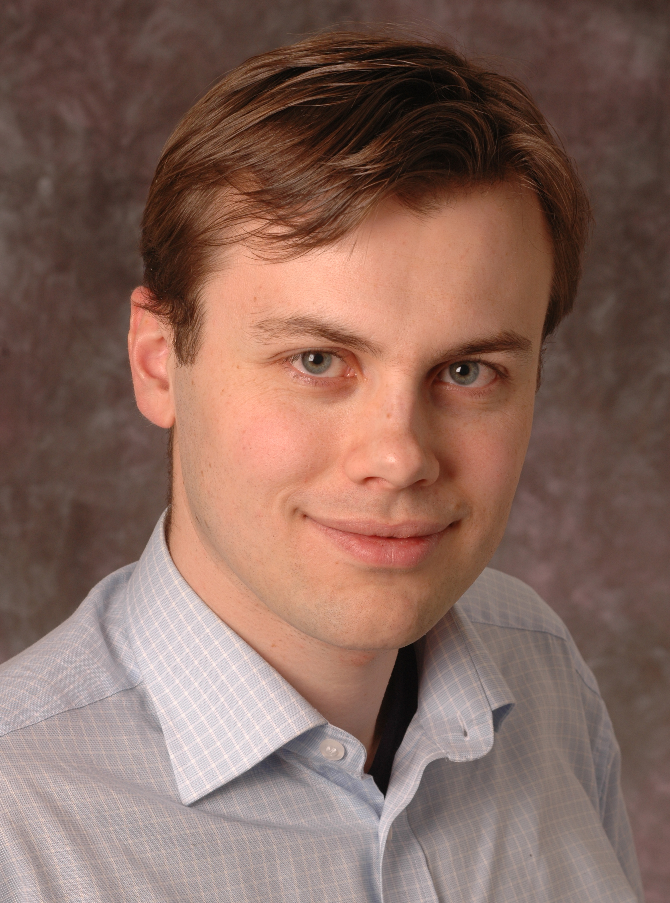
About the authors
About the authors
Marco Gruteser
Peter D. Cherasia Faculty Scholar and Professor
Chair ACM SIGMOBILE
He is a Professor of Electrical and Computer Engineering as well as Computer Science (by courtesy) at Rutgers University's Wireless Information Network Laboratory (WINLAB).
His research interests include:
Vehicular Security and Privacy, Visual MIMO Networks, Mobile Sensing and Safety Services, and Vehicular Protocols and Simulations.
Notes:
五作 Marco Gruteser
他是罗格斯大学的电子和计算机工程以及计算机科学系教授。
他的研究方向包括: 车辆安全和隐私，视觉MIMO（mai mo）网络，移动感知和安全服务，车辆协议和仿真。

Slide 7

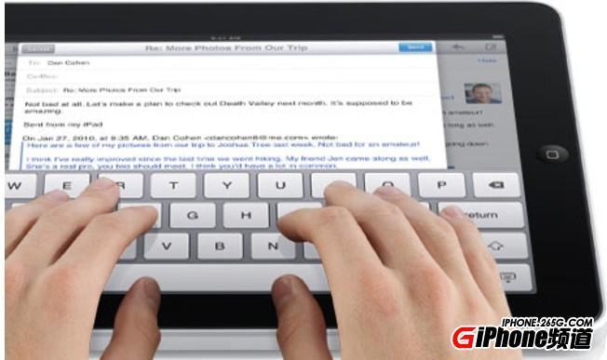
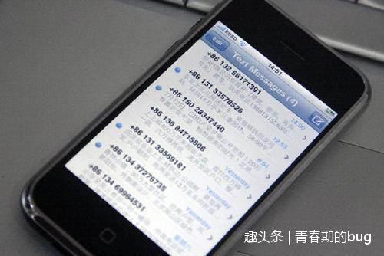


Importance of User Authentication
Mobile and IoT devices inevitably contain private and sensitive information
Unauthorized access put huge amount of such information at the risk of misuse
Contact List
Emails
Messages
Credit Card Number
Ordering Information
Notes:
首先是文章的背景
随着现代科技的进步，智能手机、平板电脑这种移动设备，还有智能家居系统这种物联网设备越来越普遍
这些设备不可避免地会包含一些私人信息和敏感信息，比如通讯录、电子邮件、信用卡号码等
在这种条件下，如果这些设备没有经过授权就被访问，可能会使大量敏感信息面临着被滥用的风险。

Slide 8
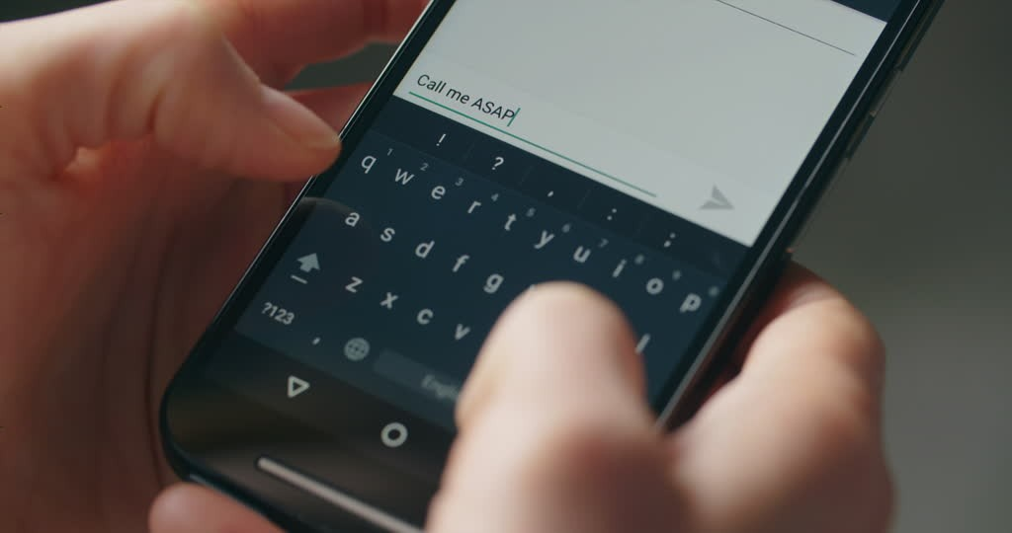
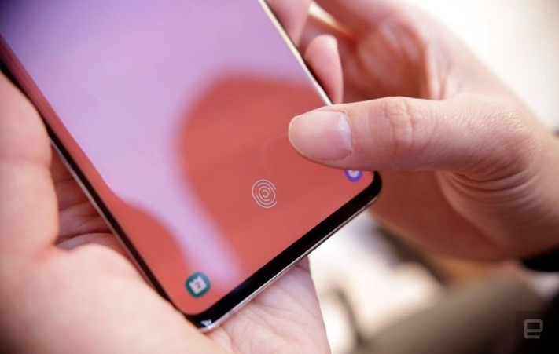
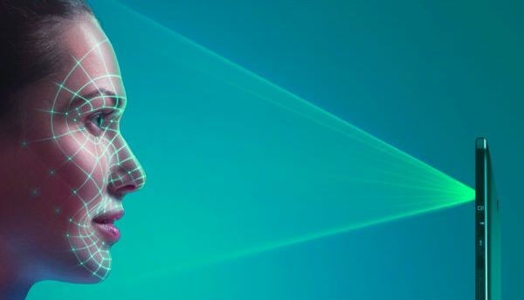
Existing Authentication Techniques
Password(e.g., text or graph secrets)
Relying on the knowledge of password
Suffer from password theft, shoulder surfing, and smudge attacks
Physiological biometrics(e.g., fingerprint, face)
Require dedicated sensors
Relying on external features that can be captured by an attacker
Notes:
研究者们为此也开发出了很多种认证方式
比较传统的方式是通过密码进行认证 ，这里的密码一般指的是文本密码和图案密码
这种方式比较简单，依赖于记忆，但是它识别的是密码本身，而不是用户，因此很容易受到密码盗窃，肩窥和涂抹攻击等
另一种是基于生物特征的用户验证，比如指纹，面部识别等，它为移动设备的安全开辟了新的途径，但是这种方式一般需要专用的传感设备；比如基于指纹的方法，它可以广泛应用于许多高端智能手机，但是，在世界上有很多手机没有专门的指纹传感器。同时基于指纹的方法容易受到人造指纹的攻击。而面容的方法，则可能会导致隐私泄露问题，同时它们的性能可能会因周围的照明条件而改变。

Slide 9
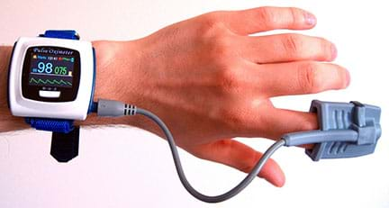
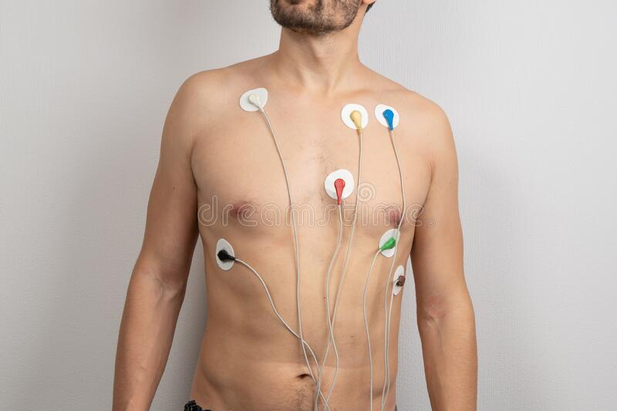
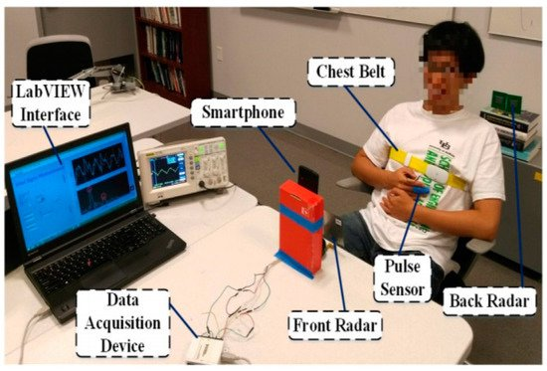
Authentication with Cardiac Biometrics
Relying on body-attached PPG/ECG sensors or Doppler radar
Add extra cost and bring inconvenience to the users
PPG sensor attached to a fingertip
ECG electrodes attached to human body
Radar sensor used to capture cardiac motion
A new, practical and reliable way for user authentication is required!
Notes:
还有一种新兴方式是利用心脏生物识别技术
这种方式需要依靠附着在身上的PPG/ECG传感器或多普勒雷达来捕捉人类心脏的生物特征。 很明显，这样会增加额外成本，给用户带来不便
因此，还需要一种新的、实用和可靠的用户认证方式!

Slide 10
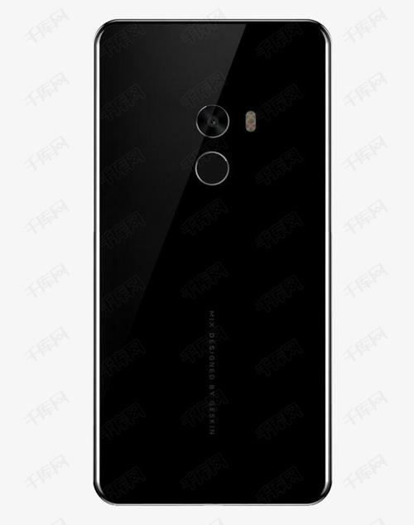
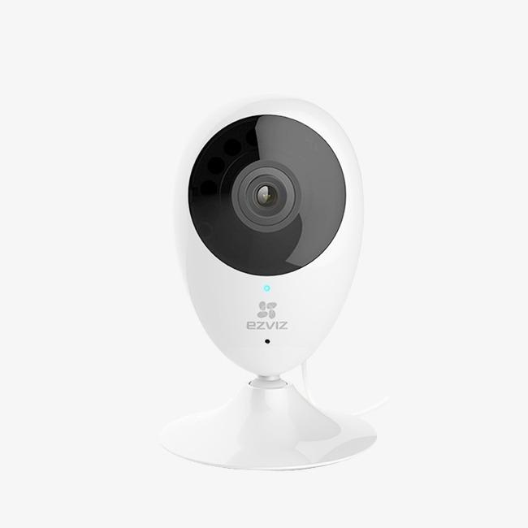
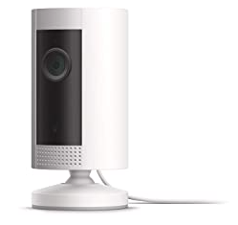
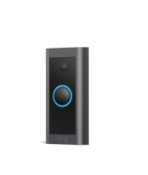
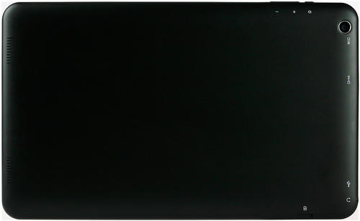
Proposed System: CardioCam
User verification with cardiac biometrics
Exploit the built-in camera on mobile devices or IoT appliances
Intrinsic, unique and non-volitional cardiac properties
Capture unique cardiac features from the fingertip
Robustly verify users and is resilient to spoofing attacks
Can be applied to a broad range of mobile and IoT devices
Notes:
沿着这个方向上，这篇文章提出CardioCam
它可以利用移动设备或物联网设备上的内置摄像头验证用户的心脏生物特征 这个系统是从指尖捕捉人的心脏特征，这个特征是内在的，独特的和非意志的
鲁棒地验证用户，并能抵御欺骗攻击
最大的特点是可广泛应用于移动和物联网设备

Slide 11
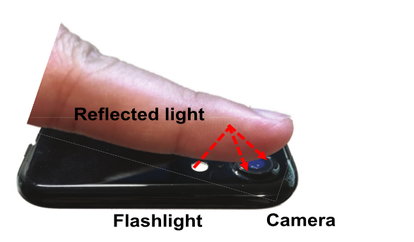

Basic Idea of Capturing Cardiac Motion
Apply Physical Vibration
Cardiac Motion
Simply require the user to press his fingertip on the camera; Capture cardiac motion patterns from the camera video
Notes:
idea是：
借助移动设备上无处不在的内置摄像头和闪光灯，利用心脏生物特征识别技术来验证用户的身份。
在闪关灯的照明下，内置摄像头将以视频帧的形式捕捉与心脏运动模式相关的指尖血流。
整个过程只需用户将手指按在相机上即可，用时约2，5s

Slide 12

Can we utilize such cardiac motion patterns to verify legitimate users and reject adversaries?
Notes:
现在面临的问题就是能否利用这种心脏运动模式来验证合法用户并拒绝攻击者?

Slide 13
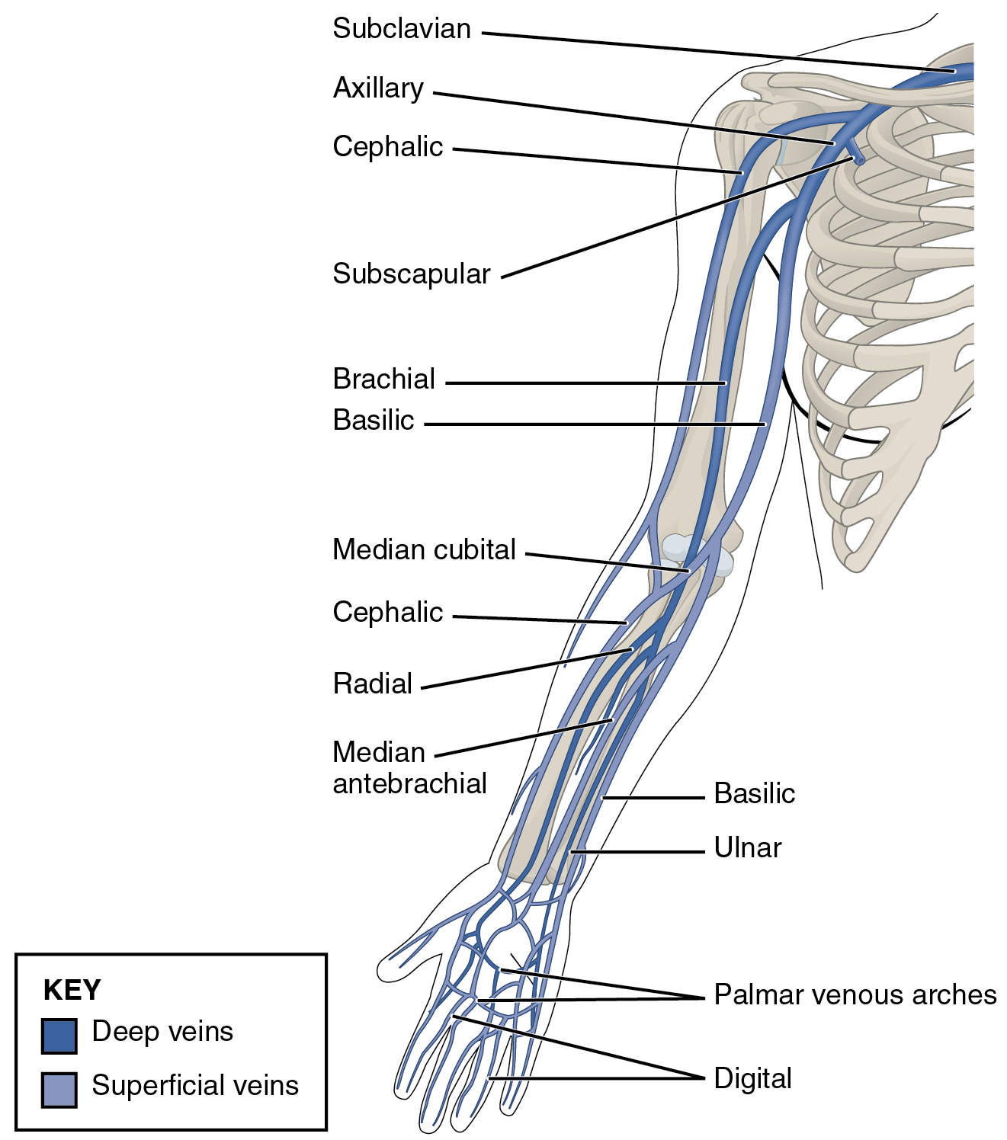
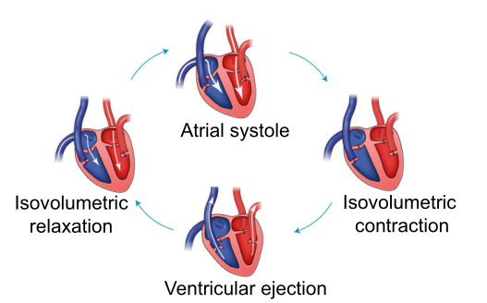
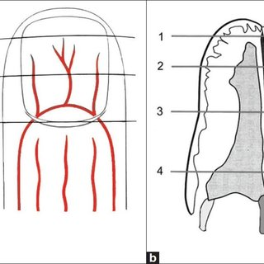
Insights for User Verification
Heart pumps the blood into the vessels in the fingertip
Human cardiac cycle
Capture cardiac cycles in terms of blood flow variations
Inherit unique cardiac biometrics
Different amplitudes of cardiac muscle contraction and relaxation
Heart size, shape and tissues
Notes:
在进行系统设计介绍之前，我们先来看一下人体的血管分布图
从左图可以看到，心脏持续的将血液泵入外部的血管 包括指尖的血管
人类的心动周期分为四个阶段，右图展示的那样.所以我们可以根据血管中血流变化捕获心脏周期
由于心血管系统存在的生理差异(心脏大小、形状、组织等)，不同的人有不同的心肌收缩和舒张幅度。
因此，血管内的血流在不同个体的心脏周期内具有独特的变化趋势。而现有的研究已经证明了这种心脏生物特征在大量人群中的独特性。

Slide 14
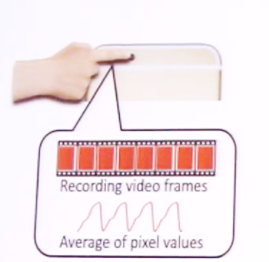
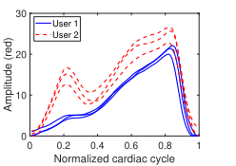
Observations
Cardiac cycle extraction
Cardiac cycles of two different users
Extract cardiac cycles from the pixel values of video frames
Different users exhibit different cardiac motion patterns
Notes:
本文的观察是
通过智能手机上的闪光灯照亮指尖皮肤，内置摄像头可以持续观察血流变化引起的光吸收变化，其中蕴含了独特的心脏特征。
因此就可以从视频帧的像素值中提取心脏周期
右图显示了两个不同用户在三个心脏周期内红色通道的光强变化。
很明显，两个用户表现出不同的心脏运动模式，这证实了智能手机摄像头可以捕捉到独特的心脏特征。

Slide 15
Challenges
Cardiac motion patterns can be impacted by various ambient lighting conditions
The fingertip pressing position and pressure can impact the reliability of the derived cardiac measurements
Heartbeats are varied under movements and human emotion changes
Notes:
虽然idea看起来很直接可行，但是实现也比较困难，主要有以下挑战：
1. 心脏运动模式很容易受到各种环境光照条件的影响
2. 指尖按压的位置和压力会影响心脏测量结果的可靠性
3. 心跳随着动作和人类情绪的变化而变化

Slide 16
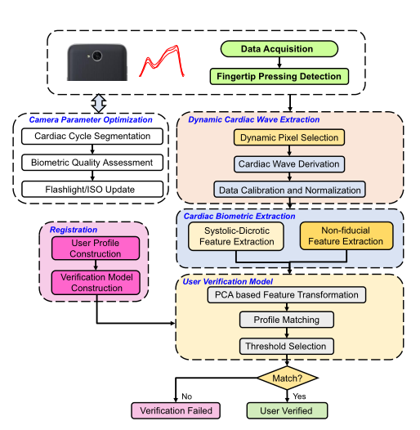
System Overview
Notes:
接下来是整个系统的工作流程
首先是数据采集模块。当检测到摄像头被指尖覆盖时，闪光灯被打开，在闪光灯的照明下，内置摄像头将以视频帧的形式捕捉指尖血流。
在心脏运动推导之前，先进行摄像头参数调优，也就是左边这一部分，这是一种基于梯度的优化技术，通过调整闪光灯强度、ISO（感光度）来补充环境光的变化。
然后，通过动态心跳波提取模块从采集的视频帧中提取可靠的心脏运动模式。这里包含一个动态像素选择方法，只提取对心跳运动最敏感的像素子集，以提高心脏测量的信噪比。
在心脏生物特征提取模块中，CardioCam从心脏测量数据中提取30个收缩期-舒张期特征和36个非基准特征。
最后，用户验证模型通过将新的心脏观察结果与预定义的用户配置文件进行匹配来进行用户验证。
如果特征摘要与用户配置文件的欧氏距离在一定范围内，则验证成功。否则，它将失败并拒绝访问请求。

Slide 17
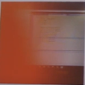
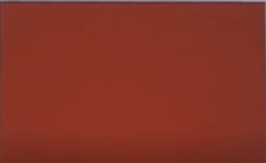
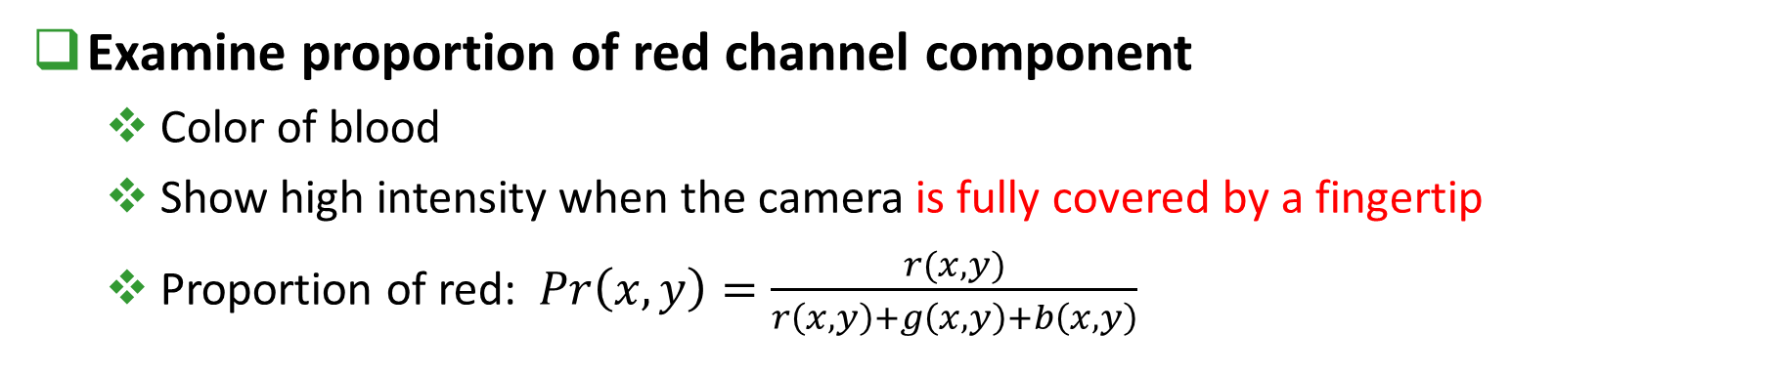
Fingertip Touch Detection
Examine proportion of red channel component
Color of blood
Show high intensity when the camera is fully covered by a fingertip
Proportion of red: $\operatorname{Pr}\left(x,y\right)=\frac{r(x,y)}{r\left(x,y\right)+g\left(x,y\right)+b\left(x,y\right)}$
Pr = 0.34
Pr = 0.81
Notes:
下面是每一个模块的细节
首先是指尖触摸检测
通过事先的观察可以发现，如果摄像头完全被指尖覆盖，在内置闪光灯的照明下，所拍摄的视频帧的颜色以红色通道为主(即血的颜色)。也就是说，红色像素将显示出极高的强度，否则给出相对较低的强度。
因此，对每一帧中所有像素的红色通道分量在总光强中的比例进行了计算。公式在这里列出来了
其中r(x,y)，g(x,y)，b(x,y)分别表示像素(x,y)处红、绿、蓝通道的光强。
通过将Pr与预定义的阈值(即τ = 0.85)进行比较，我们可以确定被覆盖的像素，
当一帧中超过95%的像素被红色通道主导时才开始心脏运动推导。

Slide 18
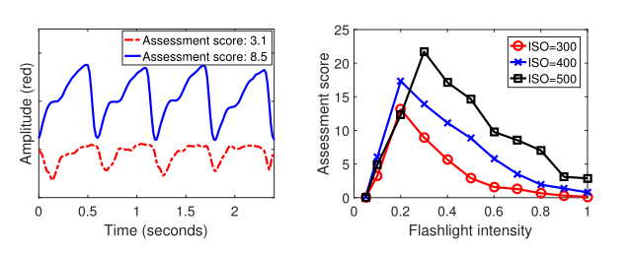
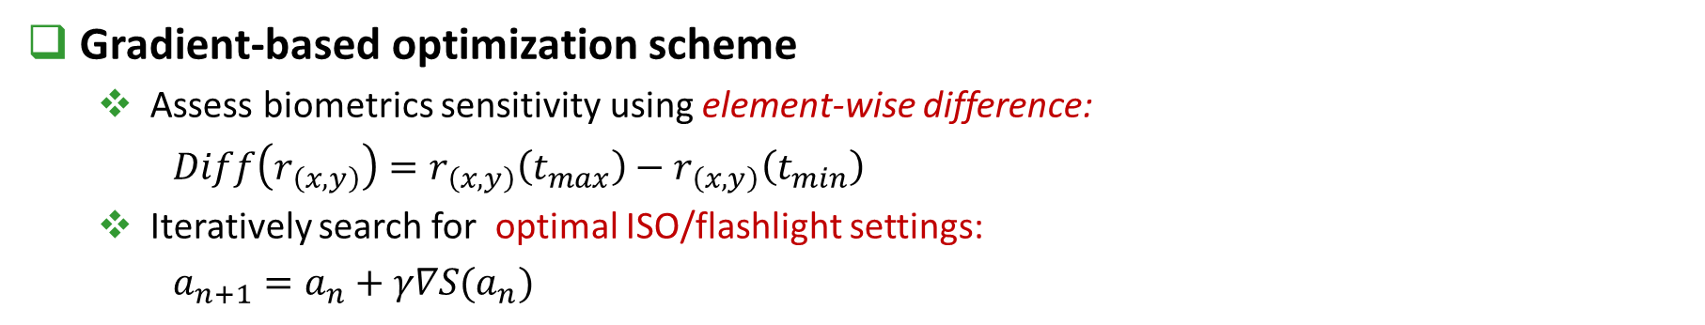
Camera Parameter Optimization
Gradient-based optimization scheme
Assess biometrics sensitivity using element-wise difference:
$Diff\left(r_{\left(x,y\right)}\right)=r_{\left(x,y\right)}\left(t_{max}\right)−r_{\left(x,y\right)}\left(t_{min}\right)$
Iteratively search for optimal ISO/flashlight settings:
$a_{n+1}=a_{n}+γ∇S(a_{n})$
Pixel average of videos with
different assessment scores
Assessment score under different
flashlight/ISO settings
Notes:
接下来是一个基于梯度的相机/手电筒配置优化方案，以减轻环境光的影响。
（CardioCam首先通过计算视频流中每帧红色通道像素值的平均值来计算时间序列心脏测量值。然后利用峰谷检测算法来识别最小显著性为40的谷，并将两个检测到的连续谷之间的段视为一个心脏周期。）
周期切分之后，通过评估每个心跳周期内的光强变化来研究像素敏感性。
具体来说，计算红色通道中像素平均值最大和最小的两帧之间的元素级差Diff
计算公式在这里
其中tmax和tmin分别表示具有像素值的最大和最小平均值的帧
得到差异之后，通过一个直方图的方式去计算评价分数
左图为包括四个心跳周期在内的两个视频流的红色通道平均光强。
可以明显看出，评价得分越高(即S=8.5)，生物特征敏感性越好。
同时这个评价分数也是调整摄像头参数的重要依据，（ISO是感光度）
目标是寻找最佳的相机和手电筒配置(即ISO和手电筒强度)，以最大限度地提高像素灵敏度(即评估分数S)。
具体而言，开发了一种迭代搜索方法，具体的算法细节就不再描述了

Slide 19
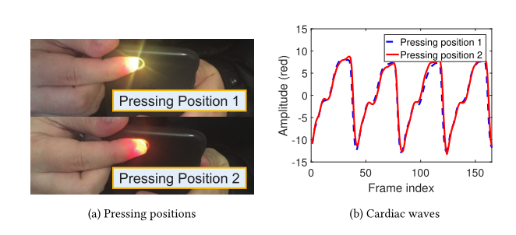
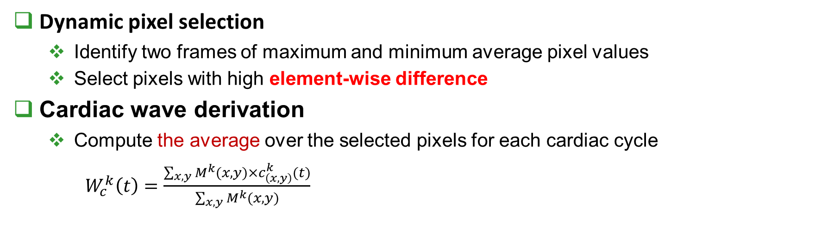
Dynamic Cardiac Wave Extraction
Dynamic pixel selection
Identify two frames of maximum and minimum average pixel values
Select pixels with high element-wise difference
Cardiac wave derivation
Compute the average over the selected pixels for each cardiac cycle
$W_{c}^{k}\left(t\right)=\frac{\sum_{x,y}{M^{k}(x,y)}×c_{\left(x,y\right)}^{k}(t)}{\sum_{x,y}{M^{k}(x,y)}}$
Two different fingertip pressing positions
Cardiac motion patterns derived through the selected pixels
Notes:
接下来是，动态心波提取
首先是识别每个周期中最大和最小平均像素值的两帧，选择具有高元素差异的像素得到掩模矩阵M，这样也可以有效得降低计算量
计算每个心动周期所选像素的平均值作为W，每个心跳周期进行更新。 这个需要注意的是用的是三个通道， 之前的计算都是只有红色通道
下面两张图不同按压位置下提取的心跳波形。我们可以观察到，尽管指尖触碰的位置不同，但这两种心波却惊人地相似。这表明，该算法对指尖位置变化的影响具有较强的鲁棒性。

Slide 20
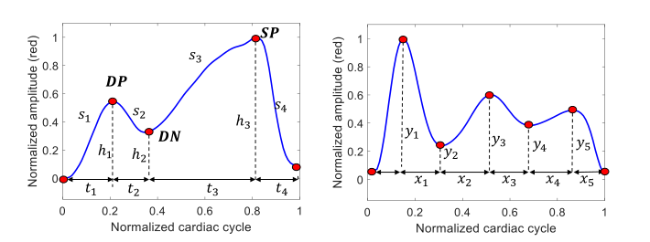
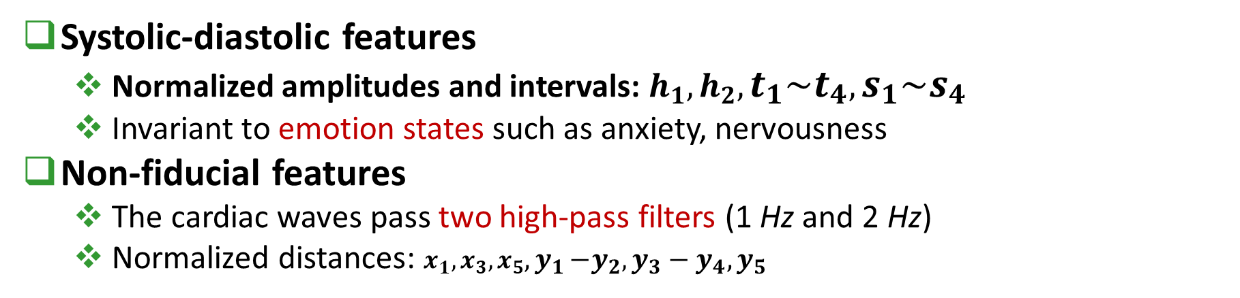
Biometric Extraction
Systolic-diastolic features
Normalized amplitudes and intervals: $h_{1},h_{2}, t_{1}\sim t_{4}, s_{1}\sim s_{4}$
Invariant to emotion states such as anxiety, nervousness
Non-fiducial features
The cardiac waves pass two high-pass filters (1 Hz and 2 Hz)
Normalized distances: $x_{1},x_{3}, x_{5}{, y}_{1}−y_{2}, y_{3}−y_{4}, y_{5}$
Systolic-diastolic features
Non-fiducial features
Notes:
下一个模块是生物特征提取
这里是利用收缩-舒张特征，也就是基准特征和非基准特征来捕获用户独特的生理特征。
收缩-舒张特征是心脏周期内拐点的振幅。这些波幅代表了血液流动的往返延迟时间，并与独特的生理特征(如身高、动脉硬度)成正比。，而对焦虑、紧张等情绪状态保持不变性
左图 归一化之后的一个周期内的波形
H1 h2 t1-t4 s1-s4 （10个）
三个颜色通道，所以基准特征一共有30个
而非基准特征表征了心动周期的整体信号形态。(如形状)
首先用通过两个高通滤波器 分别是1hz 和2hz 消除指尖运动带来的干扰，从而提取出明显的非基准特征。
两个非基准心脏波
x1,x3,x5， |y1−y2|， |y3−y4|， |y5|}，（6个）
这6个特征是通过找出不同用户之间最显著的水平和垂直峰谷距离来选择的。
6*3*2=36

Slide 21
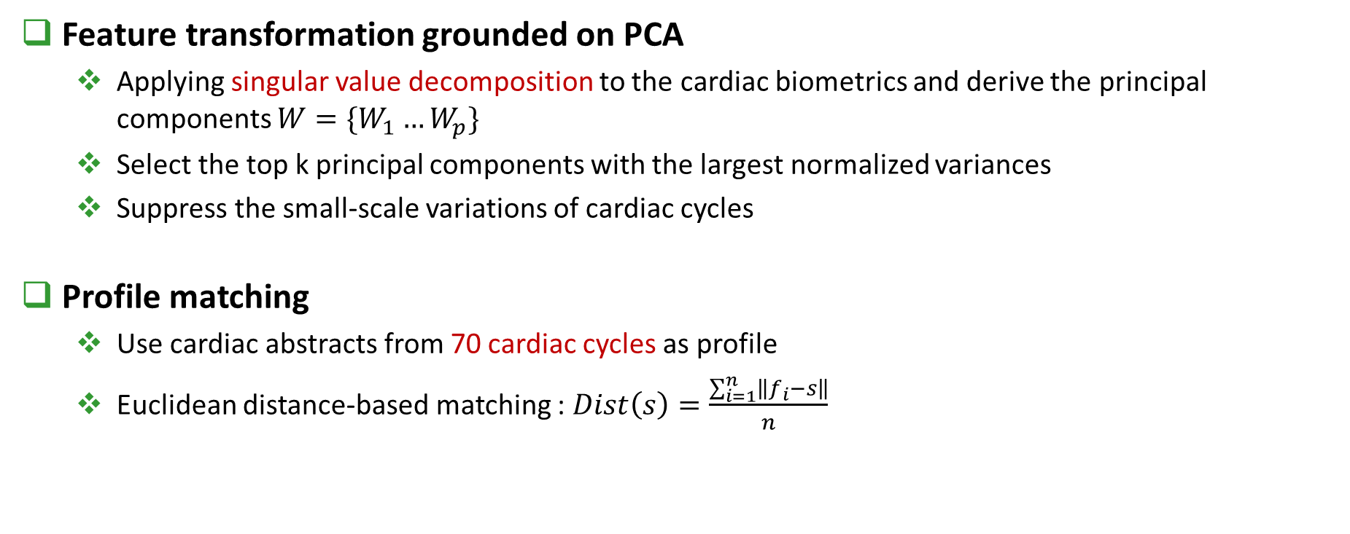
User Verification Model
Feature transformation grounded on PCA
Applying singular value decomposition to the cardiac biometrics and derive the principal components $W=\{W_{1}…W_{p}\}$
Select the top k principal components with the largest normalized variances
Suppress the small-scale variations of cardiac cycles
Profile matching
Use cardiac abstracts from 70 cardiac cycles as profile
Euclidean distance-based matching : $Dist\left(s\right)=\frac{\sum_{i=1}^{n}{\left\|f_{i}−s\right\|}}{n}$
Notes:
最会一个模块是用户认证模型
因为心脏波可能每天都有小规模的变化，
为此，提出了一种基于PCA的特征变换方案来构建可靠的用户配置文件并进行用户验证。
将奇异值分解（SVD）应用于心脏生物特征，并导出主成分𝑊={𝑊_1…𝑊_𝑝}
我们发现所有的心脏周期具有相似的前几个主成分，它们描述了衍生的心脏波的形态轮廓，而其余的成分可以更好地区分不同的个体。因此，我们抛弃前两个主成分，从第三个主成分开始选择主成分。选取归一化方差最大的前k个主成分:抑制心脏周期的小范围变化
配置文件匹配环节
直观地看，来自合法用户的心跳信号应该与他的配置文件有较小的距离，而未经授权的用户应该有相对较大的距离。
使用来自70个心跳周期的心脏摘要作为配置文件
然后计算欧氏距离，如果小于阈值 通过 不然就拒绝

Slide 22
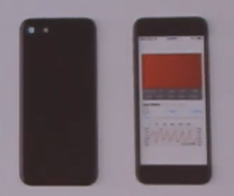
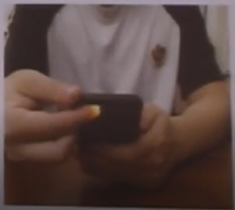
Experimental Setup
Device
Device : Apple iPhone 7
Built-in rear camera
Main cardiac dataset
25 participants
5,583 cardiac cycle samples
Datasets of impacting factors
Biometric permanence
Emotion state
Different fingers
Fingerprint pressing positions
Notes:
接下来是实验部分
实验设备是苹果7 用的是后置摄像头
（1200万像素，视频帧率为60fps，分辨率为720p/1080p。）
心跳数据集来自25名参与者。收集了5，583份周期样本。
变量主要有生物永久性 情感状态 不同的手指和按压位置

Slide 23
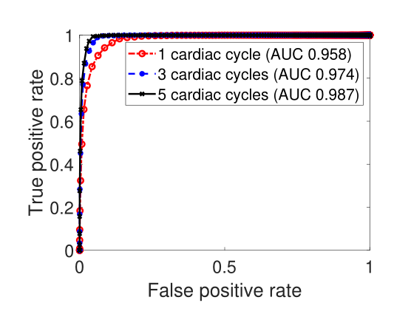
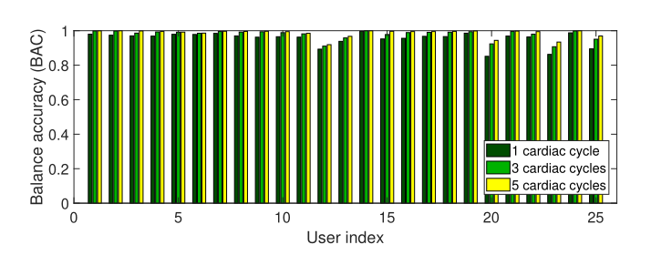
Performance of User verification
Over 0.958 AUC for verification with only 1 cardiac cycle
Average balance accuracy (BAC) of 95.5%, 97.8% and 98.6% for 1cycle, 3 cycles, and 5 cycles
Notes:
首先是对用户认证性能比的评估
左图描述了25名参与者在每次验证中利用不同心跳周期数(即1、3和5)的平均ROC曲线。
计算各ROC曲线的AUC（它是ROC曲线下的面积）分别为0.958、0.974、0.987，
可以发现5个心跳周期的表现最好。仅1个心动周期的验证AUC大于0.958
此外，右图还展示了验证所有25个参与者的BAC。BAC是真阳性TPR和真阴性率(TNR)的等权重组 平均值
结果表明，CardioCam在1个周期、3个周期和5个周期的平均BAC分别达到95.5%、97.9%和98.6%
以上结果证实了CardioCam在验证所有合法用户同时拒绝对手方面是高度可靠的。

Slide 24
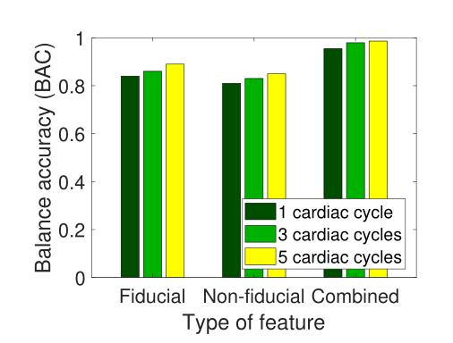
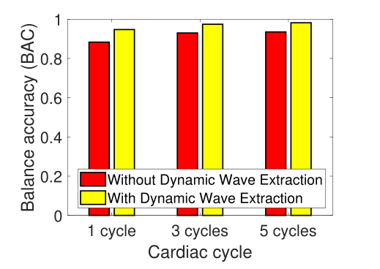
Effectiveness of System Components
Combination of fiducial and non-fiducial features improve the verification accuracy to over 98%
Dynamic cardiac wave extraction improves the verification accuracy by 7%
Notes:
下边是对系统模块的有效性的评估
左图显示了在1个周期、3个周期和5个周期下验证25个用户利用三个特性集的BAC。
可以看到，采用基准和非基准特征相结合的方法，验证精度达到98%以上
我们观察到收缩期-舒张期特征集比非基准特征集具有更好的验证性能。这是因为描述心脏周期四个阶段中拐点振幅的基准特征对心率变化更加可靠。
事实上，基准和非基准特征都有助于增强CardioCam的认证能力，它们是互补的。说明收缩期-舒张期特征集与非基准特征集相结合可以进一步提高用户验证的准确性。
右图是动态心跳波提取对用户验证性能的影响
我们发现CardioCam是更有效的验证用户与动态波提取。
特别是，当仅使用1个心脏周期进行用户验证时，使用动态心脏波提取，CardioCam的BAC提高了7%。
这是因为所提出的动态心波提取机制能够有效地选择敏感像素，并抑制指尖按压位置和压力的小尺度变化所带来的环境噪声的影响。

Slide 25
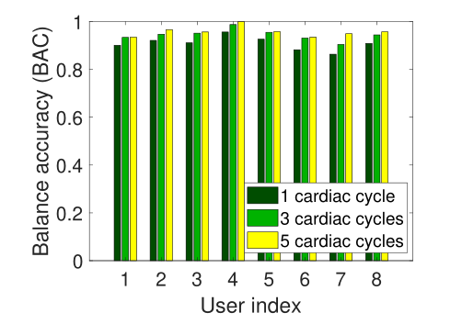
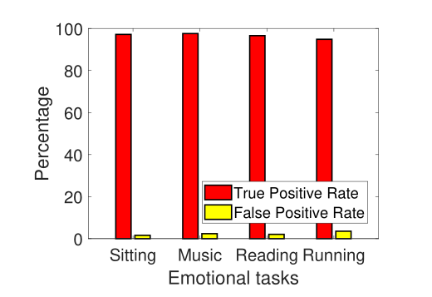
System Robustness
Over 95% average BAC for user verification with cardiac cycles of different days
Achieve over 94% TPR and less than 4% FPR for high-stress task of running
Notes:
最后是系统鲁棒性的实验
心跳运动模式每天都会经历小规模的干扰，因此第一个实验是检测生物特征持久性
所以在数据采集过程中，不受时间和周围环境(室内或室外)的限制，这样采集的到的是每个参与者在不同环境光照条件下的心跳周期。
左图显示了1、3、5个周期的用户验证的BAC。我们发现CardioCam在用户验证方面表现出非常稳健的性能。即使是在不同的日子，也得到了超过95%的平均BAC的结果
因此，我们可以得出结论，在不同时间采集的心跳样本中，没有明显的性能下降，这表明CardioCam在长期内具有鲁棒性。
此外，还研究了CardioCam在不同情绪状态下的鲁棒性。
设计了一组涉及不同压力水平的情感任务，每个参与者被要求执行两个低压力任务(即坐着听音乐)和两个高压力任务(即阅读和跑步)。
右图显示了四种不同情感任务用户验证准确率。我们发现即使高压力运动任务，CardioCam仍能达到94%以上的TPR和4%以下的FPR。

Slide 26
Conclusion
Propose CardioCam, the first low-cost, general and hard-to-forge cardiac biometric based user verification system
Extracts unique cardiac biometrics leveraging the readily available built-in camera in mobile and IoT devices
Develop camera configuration optimization and dynamic pixel extraction techniques to mitigate ambient interferences
Demonstrate the effectiveness and robustness of CardioCam through extensive experiments
Notes:
最后是文章的总结部分，也是文章最主要的贡献
提出CardioCam，这是第一个低成本、通用和难以伪造的基于心脏生物特征的用户验证系统
利用移动和物联网设备中的内置摄像头提取独特的心脏生物特征
设计摄像头配置优化方案和动态像素提取技术 减轻环境干扰
通过大量实验证明了CardioCam的有效性和鲁棒性

Slide 27


